Slide 1
Schabloner för beräkning av avfallsindikatorer
Rapport 2020:03
Januari 2020
Notes:
Att kunna beräkna faktisk materialåtervinning ligger i tiden. I EU:s reviderade avfallsdirektiv är det stort fokus på ökad materialåtervinning och minskad deponering. År 2025 ska minst 55 procent av det kommunala avfallet i EU återvinnas till nytt material. Målet ökar till 60 procent år 2030 och till 65 procent år 2035. Länder som deponerar mycket får anstånd till 2040. EU tydliggör att det är faktisk materialåtervinning som ska mätas.

Slide 2

Genomförare:
David Holmström och Martyna Solis, Profu
Projektledare:
Jenny Westin, Avfall Sverige
Finansiär:
Avfall Sveriges Utvecklingssatsning
Notes:
Avfall Sverige har, med hjälp av konsultbolaget Profu, undersökt vilka drivkrafter och motiv det finns för kommunerna att gå över till insamling i egen regi samt om det är en pågående trend.
Rapporten har författats av David Holmström och Martyna Solis, båda vid Profu . Projektet har finansierats genom Avfall Sveriges Utvecklingssatsning.

Slide 3
Bakgrund och syfte
2014 togs indikatorer fram med syfte att mäta och följa utvecklingen mot en resurseffektiv avfallshantering
Under 2015 implementerades några av avfallsindikatorerna i Avfall Web
För att beräkna indikatorerna används schabloner som visar effektiviteten i avfallshanteringen (t.ex. rejekt)
I föreliggande rapport ges förslag till uppdatering av schablonerna som använts i Avfall Web sedan 2015
Modifierad avfallshierarki:
De framtagna indikatorerna utgår från en avfallshierarki, i vilken trappstegen förändrats något jämfört med EU:s avfallshierarki. Detta för att tydligare spegla resurseffektiviteten på de olika stegen.
Notes:
Redan 2014 deltog Avfall Sverige i ett arbete med syfte att ta fram indikatorer för att kunna mäta och följa utvecklingen mot en resurseffektiv avfallshantering. Ett led i detta arbete var att ta fram schabloner som beräknar den faktiska behandlingen på varje trappsteg i avfallshierarkin.
Avfallsindikatorerna implementerades i Avfall Web under 2015 så att användarna på ett enkelt sätt ska kunna följa upp sin kommuns värden över tid. I föreliggande rapport har schablonerna reviderats utifrån ny kunskap om återvinningsprocesser. Främst utgör rapporten underlag för att justera indikatorschablonerna i Avfall Web. Avfall Sverige tror dock att det kan finnas ett bredare intresse eftersom resultatet innehåller fakta om behandling av olika avfallsslag på ett lättöverskådligt sätt.
De framtagna indikatorerna utgår från en avfallshierarki, i vilken trappstegen förändrats något jämfört med EU:s avfallshierarki, se figuren. Detta för att tydligare spegla det svenska avfallssystemet. Olika typer av materialåtervinning (inkl. biologisk återvinning) återfinns på fyra steg istället för på ett, eftersom de har olika miljö- och samhällsekonomisk nytta. Dessutom är förberedelse för återanvändning och förebyggande av avfall sammanslaget till ett steg.

Slide 4
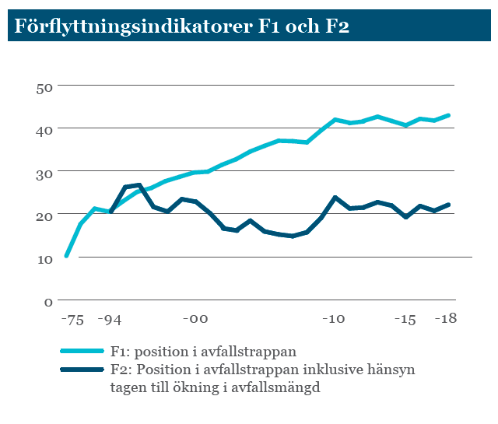
Avfallsindikatorer
Förflyttningsindikatorer, t.ex. F1 och F2
  speglar avfallshanteringssystemet och dess utveckling i sin helhet.
Trappstegsindikatorer
  beskriver och mäter resurseffektiviteten på varje enskilt steg i trappan
Basindikatorer
  Visar faktisk återvinning för olika trappsteg
  Används för att beräkna de övriga indikatorerna.
Notes:
Förflyttningsindikatorn, F1: Position i avfallstrappan, visar med ett sammanfattande värde hur långt det aktuella avfallssystemet utvecklats utifrån avfallshierarkins prioritering. Om allt avfall har förebyggts ges positionsvärdet 100 och om allt avfall deponeras ges positionsvärdet 0, se Figuren. Som framgår av Figur 1 har det för F1 sedan mitten av 1970-talet varit en stadig utveckling uppåt i trappan, men vi har ännu inte nått halvvägs. Förflyttningsindikatorn F2 tar även hänsyn till förändringen i total mängd uppkommet hushållsavfall. Alla mängder över 1994 års mängder sänker positionsvärdet med samma värdering som förebyggt avfall höjer positionsvärdet.
Trappstegsindikatorer mäter resurseffektiviteten på varje steg i avfallshierarkin. De tar hänsyn till avfallsmängder som samlas in för behandling på ett steg i trappan, men som i själva verket behandlas på ett annat steg (till exempel rejektmängder). Basindikatorer visar faktisk återvinning för olika trappsteg.
De används för att beräkna förflyttning och trappsteg

Slide 5
Resultat – materialåtervinning förpackningar
Förpackningar samlas in med syfte att gå till materialåtervinning.
Metallförpackningar har högst andel som faktiskt materialåtervinns, 90 %
För glasförpackningar materialåtervinns 85 % och
10 % används som konstruktionsmaterial (produktion av skumglas). Resten deponeras.
35 % av de insamlade plastförpackningarna materialåtervinns i dagsläget, resten, 65 % går till energiåtervinning.
Plastförpackningar har korrigerats ned från 75 % materialåtervinning (2014) till 35 % i denna studie.

Slide 6
Resultat – materialåtervinning grovavfall
Grovavfall som samlas in med syfte att gå till materialåtervinning:
Metallskrot har högst andel (92 %) som faktiskt materialåtervinns, det vill säga kan användas till nya produkter
Gips och planglas har relativt stor andel materialåtervinning, 70-80 %, medan resten
20-30 % deponeras.
För kommunplast och textilavfall materialåtervinns 50% medan resten, 50 % av energiåtervinns.
Notes:
Utöver grovavfall som samlas in med syfte att gå till materialåtervinning finns grovavfall som huvudsakligen samlas in för att gå till energiåtervinning, t.ex. träavfall, viss typ av trädgårdsavfall och övrigt grovavfall.

Slide 7
Resultat – biologisk återvinning
Matavfall samlas in med syfte att gå till biologisk återvinning (rötning eller kompostering):
3 %
22 %
Rejektandel (matavfall till energiåtervinning) föreslås ändras från 26 % till 22 %

Slide 8
Slutsatser
Rapporten ger förslag till uppdateringar av indikatorschabloner för materialåtervinning, biologisk återvinning och energiåtervinning.
I bilaga finns jämförelser mellan nya förslag och nuvarande värden
Innehåller motiveringar och referenser som ligger till grund för de nya förslagen.
Utgångspunkten för de olika schablonerna är den fraktionsindelning som finns i Avfall Web.
Profu har i några fall inkluderat en bedömning huruvida schablonerna behöver ytterligare uppdatering inom två år då de påverkas av faktorer som förändras snabbt.
  Exempelvis för plast- och textilåtervinning

Slide 9
Rapportinformation
Rapporten finns för nedladdning (kostnadsfritt för Avfall Sveriges medlemmar) från www.avfallsverige.se
Mer information om detta projekt kan du få från:
Jenny Westin, rådgivare för Kommunalt ansvar och statistik Tel. 040-35 66 15, e-post: jenny.westin@avfallsverige.se

